Slide 1
JUEGO DE LA HEMOFILIA

Slide 2
EXPLICACIÓN DEL JUEGO
PASOS A SEGUIR:
Cada participante elegirá un grupo (animal). Siendo 5 jugadores máximo.
Para empezar con el juego, cada participante tirará un dado y el que saque el número mayor será el primero en empezar.
El primer participante elegirá sobre qué tema quiere responder las preguntas.
En cada tema hay varias preguntas con diferentes puntuaciones. Cada participante elegirá qué pregunta quiere responder.
Si acierta la respuesta, conseguirá la puntuación correspondiente. Sin embargo, si no acierta, no sumará puntos.
Tras responder la pregunta, se le pasará el turno al siguiente participante.
Para terminar el juego, se sumarán las puntuaciones de cada grupo. El que tenga mayor puntuación, ganará.

Slide 3
GRUPOS
TXERRIA
CABALLO
CERDO
CONEJO

Slide 4
GRUPOS
OVEJA
GALLINA

Slide 5
¡EMPECEMOS A JUGAR!
EMPEZAR

Slide 6
ELIGE EL TEMA
01
03
02
04
ENFERMEDAD
¿CÓMO AYUDAR?
CUIDADOS Y TRATAMIENTO
CONSEJOS

Slide 7
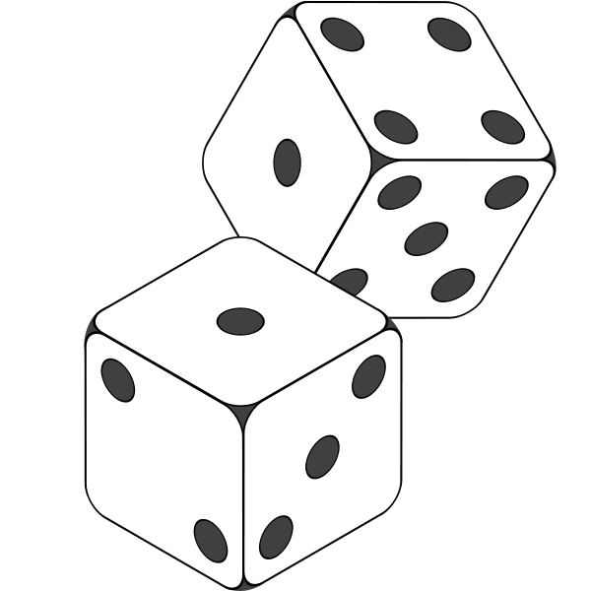
02
CUIDADOS Y TRATAMIENTO
ELIGE UNA PREGUNTA
100 puntos
200 puntos
300 puntos

Slide 8
ENFERMEDAD • 100 PUNTOS
¿CON QUÉ SE ASOCIA LA HEMOFILIA?
Huesos
A
Sangre
B
Músculos
C
HOME

Slide 9
ENFERMEDAD • 100 PUNTOS
¡OHH! ¡NO HAS ACERTADO!
Huesos
A
Sangre
B
Músculos
C
HOME

Slide 10
ENFERMEDAD • 100 PUNTOS
¡GENIAL! ¡SIGUE ASI!
Huesos
A
Sangre
B
Músculos
C
HOME

Slide 11
04
FOOD
CONSEJOS
04
ELIGE UNA PREGUNTA
100 puntos
200 puntos
300 puntos
You can enter a subtitle here if you need it

Slide 12
01
ENFERMEDAD
ELIGE UNA PREGUNTA
100 puntos
200 puntos
300 puntos

Slide 13
ENFERMEDAD • 200 PUNTOS
¿QUÉ CAUSA ESTA ENFERMEDAD?
Dañar la visión
A
Disminuir el sistema inmunitario
B
Hemorragias fuertes
C
HOME

Slide 14
ENFERMEDAD • 200 PUNTOS
¡MUY BIEN! ¡2OO PUNTOS MÁS!
Dañar la visión
A
Disminuir el sistema inmunitario
B
Hemorragias fuertes
C
HOME

Slide 15
ENFERMEDAD • 200 PUNTOS
¡OOOH! ¡PERO NO TE DESANIMES!
Dañar la visión
A
Disminuir el sistema inmunitario
B
Hemorragias fuertes
C
HOME

Slide 16
04
¿CÓMO AYUDAR?
ELIGE UNA PREGUNTA
100 puntos
200 puntos
300 puntos

Slide 17
ENFERMEDAD • 300 PUNTOS
¿QUÉ FACTOR DE COAGULACIÓN LES FALTA?
Factores III y IV
A
Factores VIII y IX
B
HOME

Slide 18
ENFERMEDAD • 300 PUNTOS
¡GENIAL! HAS CONSEGUIDO 300 PUNTOS
Factores III y IV
A
Factores VIII y IX
B
HOME

Slide 19
ENFERMEDAD • 300 PUNTOS
¡OOPS! NO HAS TENIDO SUERTE…
Factores III y IV
A
Factores VIII y IX
B
HOME

Slide 20
CUIDADOS Y TRATAMIENTO • 100 PUNTOS
¿CUAL ES EL TRATEMIENTO MÁS COMÚN?
Terapia de reemplazo (factores)
A
Transfundir sangre
B
No hay tratamiento
C
HOME

Slide 21
CUIDADOS Y TRATAMIENTO • 100 PUNTOS
¡MUY BIEN! ¡SIGUE ASI!!
Terapia de reemplazo (factores)
A
Transfundir sangre
B
No hay tratamiento
C
HOME

Slide 22
CUIDADOS Y TRATAMIENTO • 100 PUNTOS
¡OHHH! NO TE DESANIMES…
Terapia de reemplazo (factores)
A
Transfundir sangre
B
No hay tratamiento
C
HOME

Slide 23
CUIDADOS Y TRATAMIENTO • 200 PUNTOS
¿QUÉ COMPLICACIÓN PUEDE APARECER HACIA EL TRATAMIENTO?
Generar anticuerpos de los factores
A
Hemorragias
B
Dolor muscular
C
HOME

Slide 24
CUIDADOS Y TRATAMIENTO • 200 PUNTOS
¡ENHORABUENA! ¡¡SIGUE ASI!!
Generar anticuerpos de los factores
A
Hemorragias
B
Dolor muscular
C
HOME

Slide 25
CUIDADOS Y TRATAMIENTO • 200 PUNTOS
¡OOOHH! NO HAS ACERTADO…
Generar anticuerpos de los factores
A
Hemorragias
B
Dolor muscular
C
HOME

Slide 26
CUIDADOS Y TRATAMIENTO • 300 PUNTOS
ELIGE LA FRASE CORRECTA:
A
B
C
En la hemofilia se generan coagulos pero no son capaces de parar la hemorragia.
Una persona con hemofilia tiene una gran capacidad para parar una hemorragia.
En la hemofilia, el problema es que se tarda más en parar la hemorragia.
HOME

Slide 27
CUIDADOS Y TRATAMIENTO • 300 PUNTOS
¡MUY BIEN! SIGUE ASÍ
A
B
C
En la hemofilia se generan coagulos pero no son capaces de parar la hemorragia.
Una persona con hemofilia tiene una gran capacidad para parar una hemorragia.
En la hemofilia, el problema es que se tarda más en parar la hemorragia.
HOME

Slide 28
CUIDADOS Y TRATAMIENTO • 300 PUNTOS
¡QUÉ PENA! NO HAS ACERTADO…
A
B
C
En la hemofilia se generan coagulos pero no son capaces de parar la hemorragia.
Una persona con hemofilia tiene una gran capacidad para parar una hemorragia.
En la hemofilia, el problema es que se tarda más en parar la hemorragia.
HOME

Slide 29
¿CÓMO AYUDAR? • 100 PUNTOS
¿LA HEMARTROSIS AGUDA PUEDE APARECER POR LA HEMOFILIA?
Incorrecto
A
Correcto
B
HOME

Slide 30
¿CÓMO AYUDAR? • 100 PUNTOS
¡GENIAL! ¡100 PUNTOS MÁS!
Incorrecto
A
Correcto
B
HOME

Slide 31
¿CÓMO AYUDAR? • 100 PUNTOS
¡OHH! TU RESPUESTA NO ES CORRECTA…
Incorrecto
A
Correcto
B
HOME

Slide 32
¿CÓMO AYUDAR? • 200 PUNTOS
¿QUE HAY QUE HACER SI EL ENFERMO SE DA UN GOLPE Y LE SALE UN HEMATOMA?
Ponemos calor en la zona dañada.
A
En la zona dañada aplicar hielo y si el golpe es muy fuerte llamar al médico
B
No hay nada que hacer. El moretón se cura por su cuenta
C
HOME

Slide 33
¿CÓMO AYUDAR? • 200 PUNTOS
¡PERFECTO! ¡SIGUE ASÍ!
Ponemos calor en la zona dañada.
A
En la zona dañada aplicar hielo y si el golpe es muy fuerte llamar al médico
B
No hay nada que hacer. El moretón se cura por su cuenta
C
HOME

Slide 34
¿CÓMO AYUDAR? • 200 PUNTOS
¡¡NO HAS ACERTADO PERO ANIMO!!!
Ponemos calor en la zona dañada.
A
En la zona dañada aplicar hielo y si el golpe es muy fuerte llamar al médico.
B
No hay nada que hacer. El moretón se cura por su cuenta
C
HOME

Slide 35
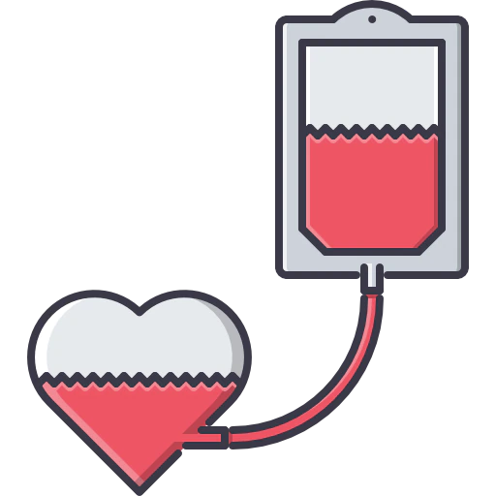
¿CÓMO AYUDAR? • 300 PUNTOS
¿QUÉ NO DEBEMOS HACER CUANDO HAYA UNA PÉRDIDA DE SANGRE ABUNDANTE?
Levantar la parte del cuerpo que sangra
A
Presionar la zona dañada
B
No hacer nada hasta que llegue la ambulancia
C
HOME

Slide 36
¿CÓMO AYUDAR? • 300 PUNTOS
¡GENIAL! VAS MUY BIEN!
Levantar la parte del cuerpo que sangra
A
Presionar la zona dañada
B
No hacer nada hasta que llegue la ambulancia.
C
HOME

Slide 37
¿COMO AYUDAR? • 300 PUNTOS
¡OHHH! ESTA VEZ NO HA HABIDO SUERTE…
Levantar la parte del cuerpo que sangra.
A
Presionar la zona dañada
B
No hacer nada hasta que llegue la ambulancia.
C
HOME

Slide 38
CONSEJOS • 100 PUNTOS
ELIGE EL MEJOR CONSEJO PARA UNA PERSONA CON HEMOFILIA
No tomar la medicación pautada
A
Conocer los síntomas del sangrado
B
No hacer deporte
C
HOME

Slide 39
CONSEJOS • 100 PUNTOS
¡MUY BUENA! ¡HAS ADIVINADO!
No tomar la medicación pautada
A
Conocer los síntomas del sangrado
B
No hacer deporte
C
HOME

Slide 40
CONSEJOS • 100 PUNTOS
¡OHH! TU RESPUESTA NO ES CORRECTA
No tomar la medicación pautada
A
Conocer los síntomas del sangrado
B
No hacer deporte
C
HOME

Slide 41
CONSEJOS • 200 PUNTOS
ELIGE EL GRUPO DE DEPORTES ACONSEJADOS A LOS HEMOFÍLICOS:
Patinaje, fútbol, boxeo
A
Natación, baile, ciclismo
B
HOME

Slide 42
CONSEJOS • 200 PUNTOS
¡SI!
¡CONTINUA ASÍ!
Patinaje, fútbol, boxeo
A
Natación, baile, ciclismo
B
HOME

Slide 43
CONSEJOS • 200 PUNTOS
¡MAL! ESTA VEZ NO HA SIDO POSIBLE
Patinaje, fútbol, boxeo
A
Natación, baile, ciclismo
B
HOME

Slide 44
CONSEJOS • 300 PUNTOS
ELIGE LA FRASE FALSA
A
B
C
Una persona hemofílica no tiene por qué evitar alimentos, puede comer de todo.
Los hemofílicos deben tomar dietas con muchos carbohidratos.
Comer alimentos ricos en hierro en vitamina K ayuda a controlar los sangrados.
HOME

Slide 45
CONSEJOS • 300 PUNTOS
¡MUY BIEN! RESPUESTA CORRECTA
A
B
C
Una persona hemofílica no tiene por qué evitar alimentos, puede comer de todo.
Los hemofílicos deben tomar dietas con muchos carbohidratos.
Comer alimentos ricos en hierro en vitamina K ayuda a controlar los sangrados.
HOME

Slide 46
CONSEJOS • 300 PUNTOS
¡NO! LA PRÓXIMA VEZ LO HARAS MEJOR
A
B
C
Una persona hemofílica no tiene por que evitar alimentos, puede comer de todo
Los hemofílicos deben tomar dietas con muchos carbohidratos.
Comer alimentos ricos en hierro en vitamina K ayuda a controlar los sangrados.
HOME

Slide 47
SE ACABÓ EL JUEGO
¡ENHORABUENA POR TU APRENDIZAJE!
JUGAR OTRA VEZ

